Slide 1
DFGSM2 Les études cas-témoins
Pr Philippe Vanhems, Dr Cédric Dananché
Service d’Hygiène Hospitalière, Epidémiologie, Infectiovigilance et Prévention, Hospices Civils de Lyon
Centre International de Recherche en Infectiologie (CIRI)
Philippe.vanhems@chu-lyon.fr - cedric.dananche@chu-lyon.fr
20/09/2024
UE1 – Santé Publique et LCA

Slide 2
OBJECTIFS
Savoir reconnaître une étude cas-témoins = connaître la méthodologie
Connaître les critères de choix d’une étude cas-témoins = les avantages et inconvénients
Dans une situation donnée, pouvoir argumenter la possibilité de réalisation ou non d’une étude cas-témoins
Connaître les spécificités d’une étude cas-témoins (biais, analyses, validité, …)
Santé Publique et LCA
2

Slide 3
PLAN
Connaissances antérieures : les différents types d’études
Les études cas-témoins : généralités
Les études cas-témoins : exemple
Critères de choix : avantages et inconvénients
Calcul du nombre de sujets nécessaires
Les biais dans les études cas-témoins
Conclusion
Santé Publique et LCA
3

Slide 4
CONNAISSANCES ANTERIEURES
Les différents types d’études
Quel est l’état de santé de la population?
Décrire
Études descriptives
Quels sont les déterminants de la santé?
Comprendre
Études analytiques (étiologiques, explicatives)
Les interventions proposées sont-elles efficaces ?
Évaluer
Études interventionnelles (évaluatives)
Santé Publique et LCA
4

Slide 5
CONNAISSANCES ANTERIEURES
Etude épidémiologique
Observationnelle
Descriptive
Analytique
Expérimentale
Essai contrôlé
randomisé
Série de cas
Ecologique
Transversale
Cohorte
(exposés/ non exposés)
Cas-témoins
Les différents types d’études
Santé Publique et LCA
5

Slide 6
LES ÉTUDES ANALYTIQUES
= études explicatives, étiologiques
Objectif : déterminer les liens d’association entre un facteur d’exposition et un événement de santé
En vue d’établir un lien de causalité (reprendre pour information les liens de causalité)
Il s’agira de rassembler un groupe d’individus pour lesquels il va falloir savoir
Si le risque de présenter une maladie (ou événement de santé) est différent
Selon que ces individus ont été exposés ou non à un agent (ou un facteur/déterminant) particulier
Santé Publique et LCA
6

Slide 7
LES ÉTUDES CAS-TÉMOINS
Études observationnelles
Deux groupes constitués : un de malades, un de non-malades
Groupe 1 : patients malades = les cas
Groupe 2 : personnes non-malades = les témoins
Ils sont déjà malades ou non-malades lors de la constitution des groupes
Comparaison de la proportion de personnes qui ont été exposées à un facteur entre les 2 groupes = Résultat
Exposition antérieure à la maladie = études toujours rétrospectives
Les cas peuvent être
Cas prévalents : malades au moment de la mise en place de l’enquête
Cas incidents : surviennent après la mise en place de l’enquête
Santé Publique et LCA
7

Slide 8
LES ÉTUDES CAS-TÉMOINS : GÉNÉRALITÉS
Inclusion des patients
Statut cas ou témoins connu
Recherche de la présence ou non de l’exposition dans le passé
Facteur de risque/
déterminant :
Présent ou absent
Maladie présente : cas
Maladie absente : témoin
Santé Publique et LCA
8

Slide 9
LES ÉTUDES CAS-TÉMOINS
Contraceptifs oraux et risque de thrombose
Cas cliniques (1961) : femme jeune + contraceptifs
↑ Mortalité et hospitalisation pour pathologies thombo-emboliques et
↑ Utilisation des contraceptifs oraux
Etude analytique cas-témoins : hypothèse vérifiée (1967)
Santé Publique et LCA
9

Slide 10
LES ÉTUDES CAS-TÉMOINS : EXEMPLE
Santé Publique et LCA
10

Slide 11
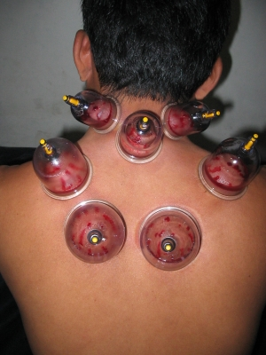
LES ÉTUDES CAS-TÉMOINS : EXEMPLE
Inclusion des patients
Statut cas ou témoins connu
Recherche de la présence ou non de l’exposition dans le passé
Maladie présente : cas infectés par le VHC
Maladie absente : personne non infectée par le VHC
Santé Publique et LCA
11

Slide 12
LES ÉTUDES CAS-TÉMOINS : EXEMPLE
Comparaison de proportions mais quelle est l’augmentation du risque d’être infecté par l’hépatite C en cas d’exposition à des ventouses scarifiées comparée à l’absence d’exposition?
Santé Publique et LCA
12

Slide 13
LA MESURE DU RISQUE
Étude cas-témoins : calcul de l’odds-ratio (OR) ou rapport de cotes
Cote : Ratio de la probabilité de survenue d’un événement (p) sur la probabilité de non-survenue de cet événement (1-p)
L’odds-ratio est un rapport de cotes : odds d’exposition chez les malades sur odds d’exposition chez les non-malades
C’est une approximation du risque relatif calculé dans les études de cohortes
Santé Publique et LCA
13

Slide 14
LA MESURE DU RISQUE
 | Malades (cas) | Non malades (témoins)
Exposés | a | b
Non exposés | c | d
Tableau de contingence
Interprétation : modèle multiplicatif
« Il existe x fois plus de risques développer la maladie chez les exposés que chez les non-exposés »
Santé Publique et LCA
14

Slide 15
LES ÉTUDES CAS-TÉMOINS : EXEMPLE
Comparaison de proportions mais quelle est l’augmentation du risque d’être infecté par l’hépatite C en cas d’exposition à des ventouses scarifiées comparée à l’absence d’exposition
$$OR=\frac{23 ×219}{57 ×21}=4,2$$
 | Malades (cas) | Non malades (témoins)
Exposés | 23 | 21
Non exposés | 80-23=57 | 240-21=219
Santé Publique et LCA
15

Slide 16
LA MESURE DU RISQUE
Interprétation :
– OR = 1 : pas de lien entre exposition et maladie
– OR > 1 : l’exposition est un facteur de risque [>1 à + ∞]
– OR < 1 : l’exposition est un facteur protecteur [0 à <1]
Attention car l’OR est une estimation à partir de l’échantillon, à interpréter avec un intervalle de confiance à 95%
Si IC contient la valeur 1 : risque/test non-significatif
Si IC ne contient pas la valeur 1 : risque/test significatif
Santé Publique et LCA
16

Slide 17
 | M⁺ | M⁻
E⁺ | 70 | 30 | 100
E⁻ | 30 | 70 | 100
 | 100 | 100
4900
OR = = 5,44
900

Slide 18
 | M⁺ | M⁻
E⁺ | 50 | 50 | 100
E⁻ | 50 | 50 | 100
 | 100 | 100
2500
OR = = 1
2500

Slide 19
 | M⁺ | M⁻
E⁺ | 30 | 70 | 100
E⁻ | 70 | 30 | 100
 | 100 | 100
900
OR = = 0,18
4900

Slide 20
CRITÈRES DE CHOIX - Etude Cas-Témoins
Avantages | Inconvénients
Maladie rare Incubation longue Effectifs de cas et de témoins restreints Pas de suivi des personnes Rapidité de l’étude (epidémies) Coût faible Étude de plusieurs expositions | Mesure d’une proportion d’exposés dans chaque groupe, « odds ratio » : ne permet pas le calcul de l’incidence ou de la prévalence de la maladie Difficulté de choix des témoins Mesure des expositions antérieures difficiles Difficulté parfois d’affirmer la séquence temporelle Une seule maladie/événement est étudié Peu adaptée aux expositions rares
Connaître les critères de choix
Santé Publique et LCA
20

Slide 21
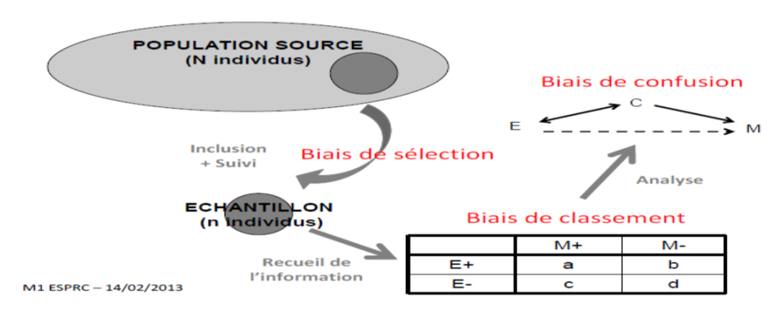
LES BIAIS : RAPPELS
Biais provoqué par un facteur de confusion interagissant avec le facteur de risque étudié dans l'étude du lien entre ce facteur et la maladie.
Erreurs systématiques
Biais dans la constitution de l'échantillon, qui va se retrouver non représentatif de la population générale pour des facteurs liés au problème étudié (d'où le biais)
Biais dans la mesure du facteur de risque ou dans la certitude de la maladie
Santé Publique et LCA
21

Slide 22
PRINCIPAUX BIAIS D’UNE ÉTUDE CAS-TÉMOINS
Plutôt nombreux : > étude de cohorte (niveau de preuve inférieur)
Biais de sélection importants
Biais d’admission = biais de Berkson
cas non représentatifs de la population des cas, ou les témoins ne sont pas représentatifs de la population des témoins
Exemple : Recherche d’un lien entre DIU et salpingite, en incluant des cas hospitalisés. Si les généralistes renvoient plus que les autres les femmes présentant une salpingite et ayant DIU vers les services d’urgences, elles seront sur-représentées (les cas inclus auront plus fréquemment un DIU que l’ensemble des cas de salpingite réellement observé) : l’OR sera donc supérieur à la réalité
Santé Publique et LCA
22

Slide 23
PRINCIPAUX BIAIS D’UNE ÉTUDE CAS-TÉMOINS
Biais de classement importants
Biais d’enquêteur
Si l’enquêteur connaît le statut cas ou témoins
Biais de mesure
En cas de faux positifs / faux négatifs
Si le questionnaire n’est pas standardisé
Biais de mémorisation
Les cas se souviennent mieux des expositions que les témoins
Biais de confusion
Biais de temporalité = biais protopathique
Existe si en réalité l’exposition a débuté après la maladie, et non avant
Santé Publique et LCA
23

Slide 24
PRINCIPAUX BIAIS D’UNE ÉTUDE CAS-TÉMOINS
Biais de non-réponse
Les témoins répondent moins souvent que les cas
Biais de survie sélective
Seuls les cas présentant des caractéristiques particulières sont inclus (notamment si cas prévalents)
Et d’autres …
Santé Publique et LCA
24

Slide 25
PRINCIPAUX BIAIS D’UNE ÉTUDE CAS-TÉMOINS
Attention à la sélection des témoins !
Les témoins doivent être représentatifs de la population d’où proviennent les cas
Témoins hospitalisés : études moins onéreuses, patients plus coopérants, moins de biais de mémoire et de biais de non-réponse, mais risque augmenté de biais de sélection et de confusion
Témoins de population (=communautaires) : Recrutement plus difficile : par téléphone, courrier, liste électorales, membres de la famille, voisins, etc. Globalement meilleurs témoins car moins sélectionnés … mais plus de biais de mémorisation, de non-réponse … : résultats plus valides
Santé Publique et LCA
25

Slide 26
Particularité des maladies infectieuses:
Cas : infection à germe résistant aux antibiotiques
Témoins ?
Infectés à germe sensible?
Non infectés?
Les 2 groupes de témoins?
Cela va dépendre des questions/hypothèses

Slide 27
LIMITATION DES BIAIS DE CONFUSION
Restriction
Restriction de l’analyse à un sous-groupe de la population
Stratification
Analyse par sous-groupes
Analyses multivariées (régressions …)
Techniques statistiques permettant de prendre en compte plus facteurs de confusion simultanément
Appariement : spécifique aux études cas-témoins
Il est important que les cas soient représentatifs de la population de malades
Les témoins doivent être représentatifs de la population d’où proviennent les cas
Les deux groupes doivent être relativement similaires → pour cela on réalise souvent un appariement
Santé Publique et LCA
27

Slide 28
APPARIEMENT : PRINCIPE
Pour chaque cas inclus on choisit un ou plusieurs témoins identiques pour le facteur de confusion : « contrôle » du facteur de confusion ; utilisé de façon partielle sur 1 ou 2 facteurs de confusion (âge, sexe souvent)
Permet de diminuer le nombre de témoins nécessaires
Un sur-appariement diminue la puissance des tests
Cas
Âge
Sexe
Niveau socio-économique
Lieu d’habitation
Tabagisme
Consommation d’alcool
Hypertension
Témoins
Âge
Sexe
Niveau socio-économique
Lieu d’habitation
Tabagisme
Consommation d’alcool
Hypertension
« Paires »
Santé Publique et LCA
28

Slide 29
CALCUL DU NOMBRE DE SUJETS NÉCESSAIRES
Dépend de différents paramètres:
Risques d’erreur de première et deuxième espèce
Pourcentage d’exposés : fréquence de la population d’exposés dans la population
L’odds ratio attendu : augmentation de la probabilité d’avoir la maladie quand on est exposé
L’incidence a peu d’influence. On considère le taux comme une bonne estimation
Il existe des formules de calcul
En 2 mots : plus l’effet est minime entre cas et témoins, plus l’effectif nécessaire sera important pour détecter cet effet.
Santé Publique et LCA
29

Slide 30
CONCLUSION
Réalisée après une étude descriptive pour tester une hypothèse
N’est pas suffisante à elle-seule : nécessite la réalisation d’études supplémentaires (cohortes, méta-analyses …)
Ne démontre pas la causalité entre une exposition et un événement
Pour cela, il faut respecter les critères de Bradford-Hill
Santé Publique et LCA
30

Slide 31
A RETENIR
Toujours rétrospectives
2 groupes sont formés : 1 de personnes malades (cas), 1 de non-malades (témoins)
Calcul des odds ratios
Il existe différents critères pour choisir entre étude cas-témoins et cohorte
Les études cas-témoins présentent plus de biais que les études de cohortes et un niveau de preuve scientifique inférieur
L’appariement est un des moyens pour réduire le biais de confusion
Santé Publique et LCA
31

Slide 32
MOTS EN ANGLAIS
Case-control study : étude cas-témoins
Matching : appariement
Odds ratio : rapport de cotes
Outcome : événement de santé
Recall bias : biais de mémorisation
Santé Publique et LCA
32

Slide 33
REFERENCES
Collège Universitaire des Enseignants de Santé Publique, Santé Publique, 3ème édition, Masson, 2015
Czernichow P, Épidémiologie, Masson, 2001
Schulz KF, Grimes DA. Case-control studies: research in reverse. Lancet. 2002 Feb 2;359(9304):431-4.
Santé Publique et LCA
33

Slide 34
Des questions ?
Philippe.vanhems@chu-lyon.fr
cedric.dananche@chu-lyon.fr
Santé Publique et LCA
34

